Slide 1
EXOTICKÉ ZVIERATÁ 1.časť
Bc. Kvetoslava Backová

Slide 2
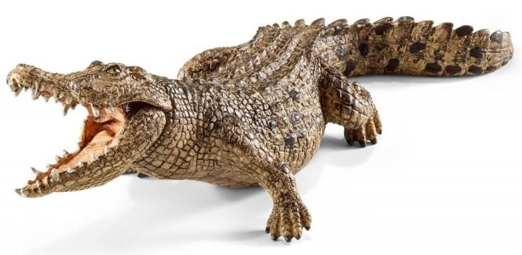
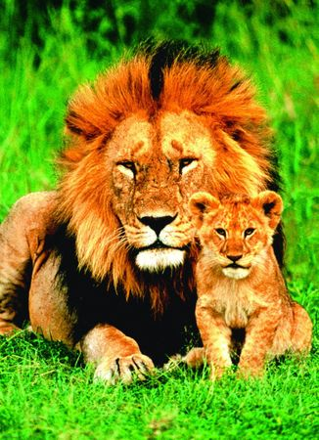
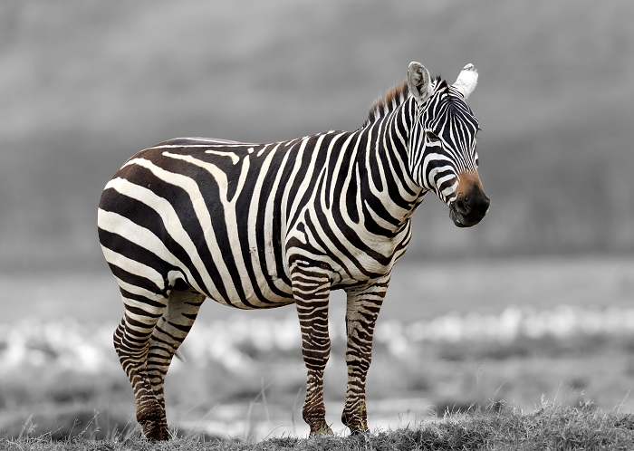
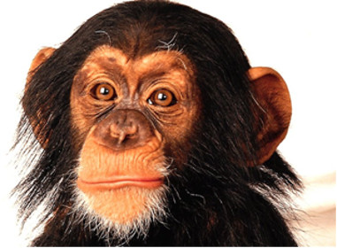
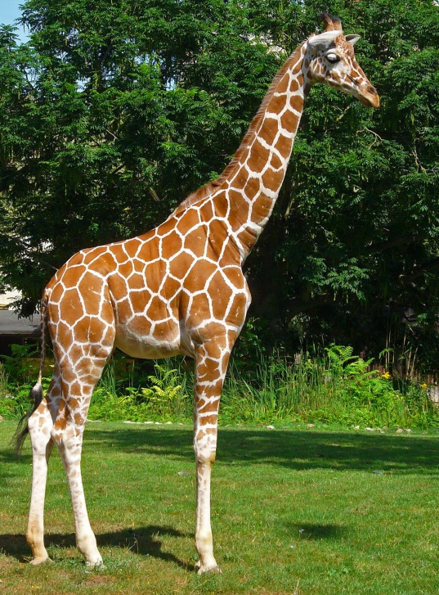
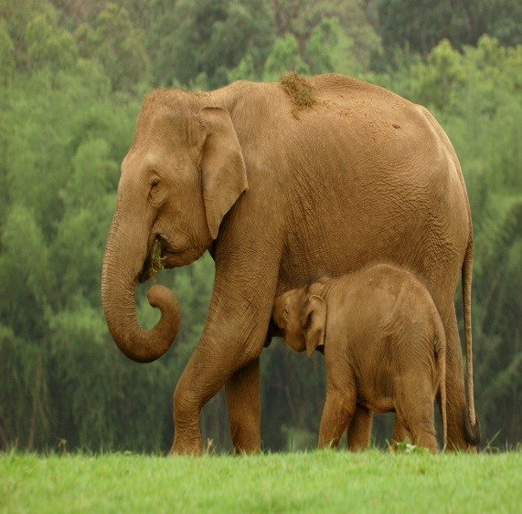
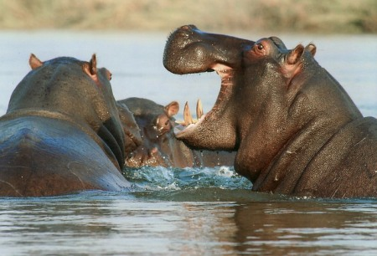

Slide 3
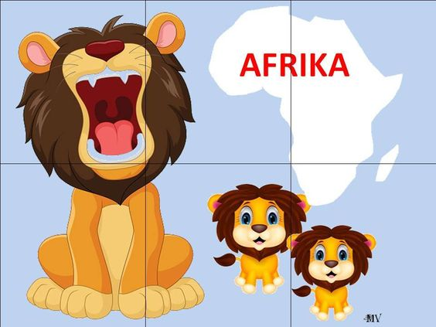
Kde ja bývam?

Slide 4
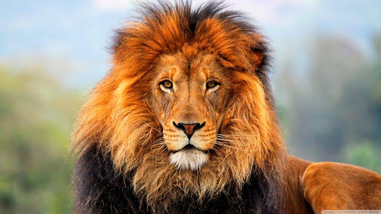
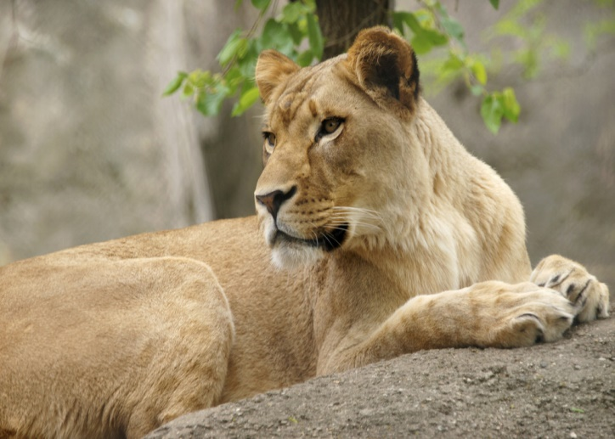
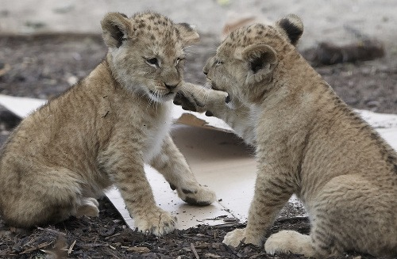
LEV
KTO HO STRETOL,TEN SA BÁL
JE TO VŠETKÝCH ZVIERAT KRÁĽ.
V TEPLEJ, SUCHEJ PÚŠTI BÝVA,
A HLAVU MU ZDOBÍ HRIVA.

Slide 5
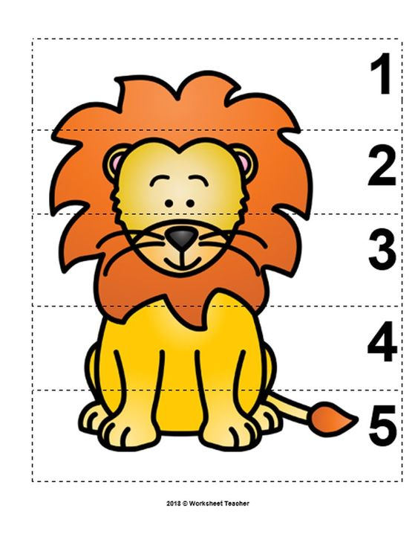
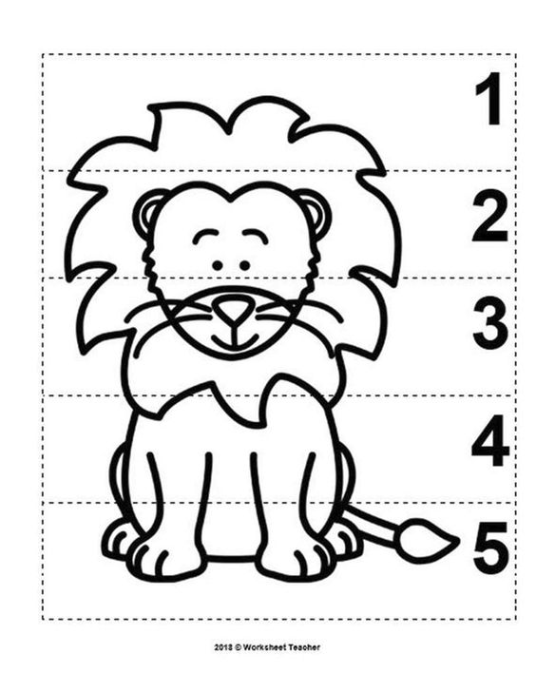

Slide 6
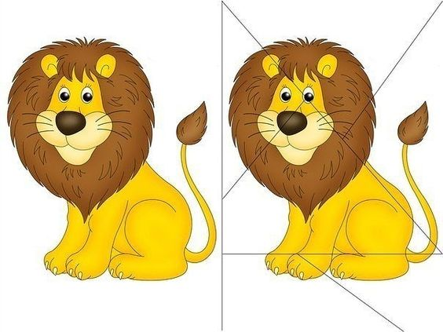

Slide 7
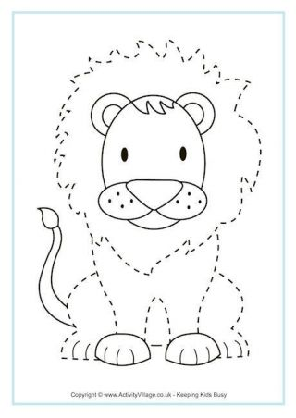

Slide 8
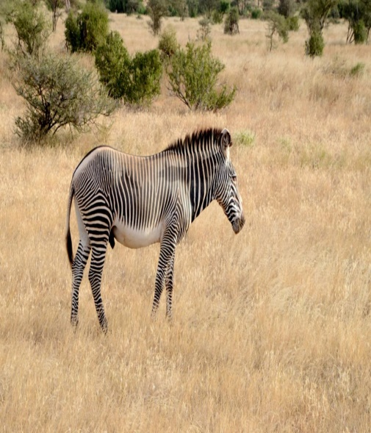
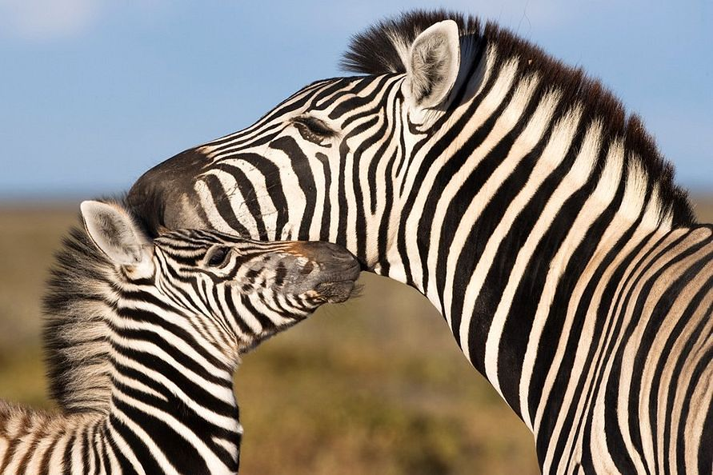
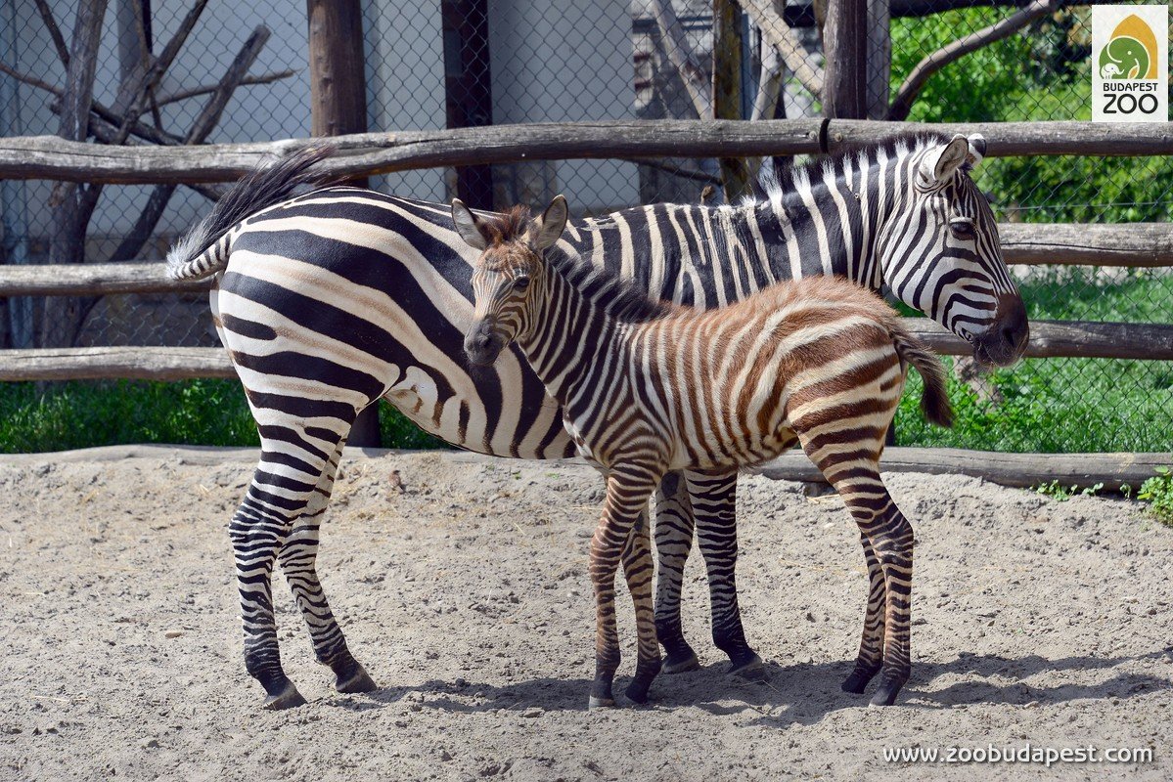
ZEBRA
V PYŽAME JE KONÍK,
DVOJFAREBNÝ, ČIERNO –BIELY.
PÁSKOVANÉ NOHY, REBRÁ
MÁ TA PLACHÁ, RÝCHLA .....

Slide 9
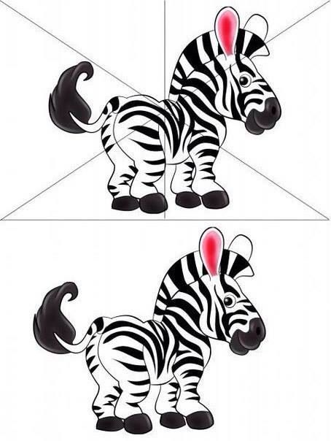

Slide 10
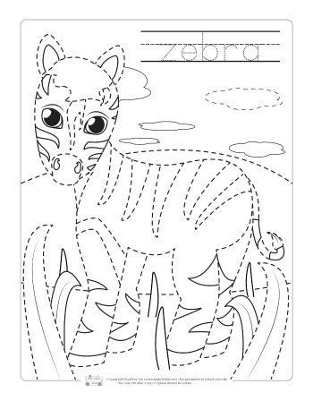

Slide 12
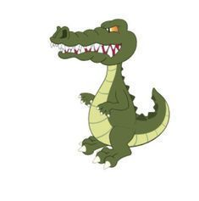
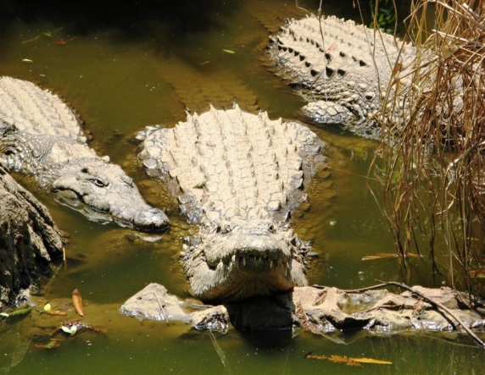
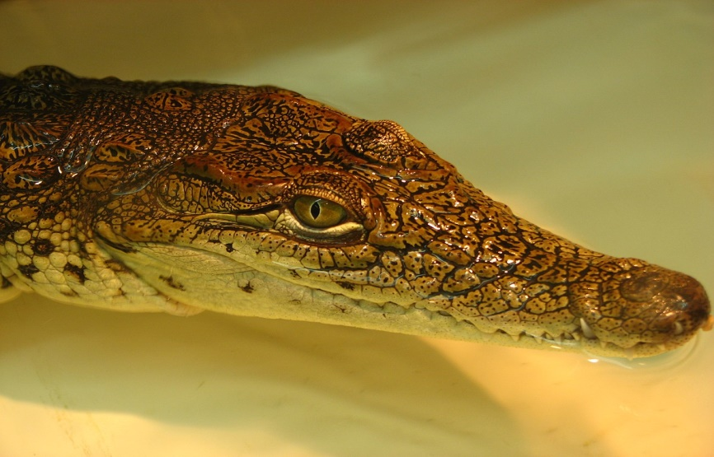
KROKODÍL
ČO ZA BRVNO Z RIEKY TRČÍ
A MÁ OČÍ ?MIESTO HRČÍ.
NESKÁČ PRI ŇOM DO VODY!
ZJE ŤA! KTO? .....

Slide 13
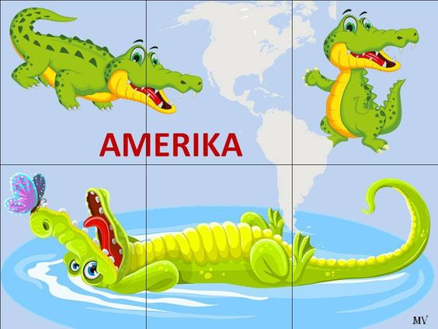
AMERIKA JE MOJ DOM

Slide 14
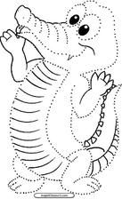

Slide 15
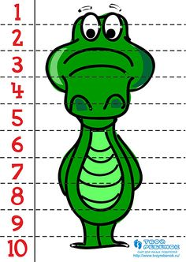

Slide 16
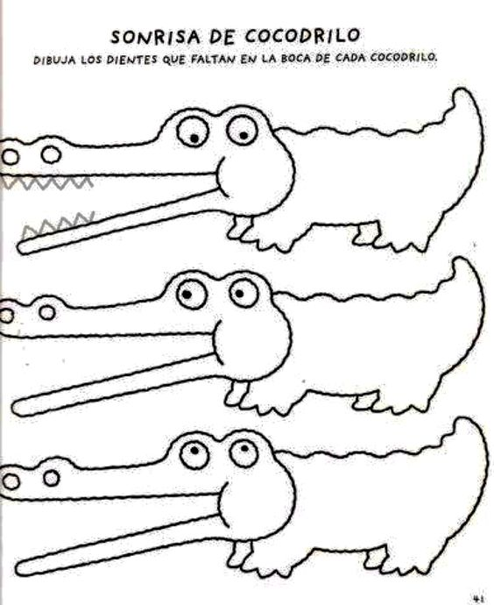
DOKRESLI ZUBY KROKODÍLOVI

Slide 17
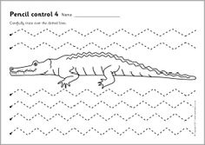

Slide 18
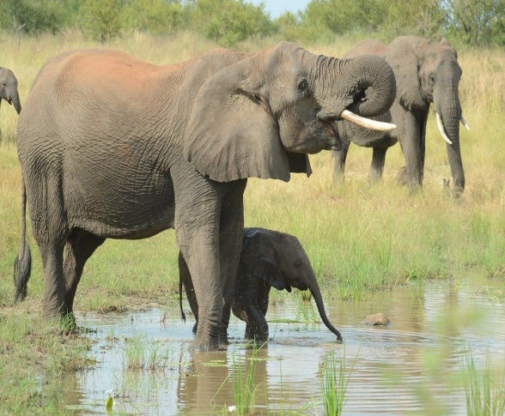
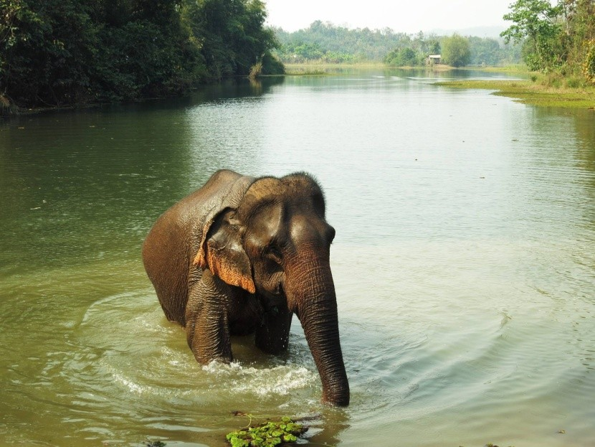
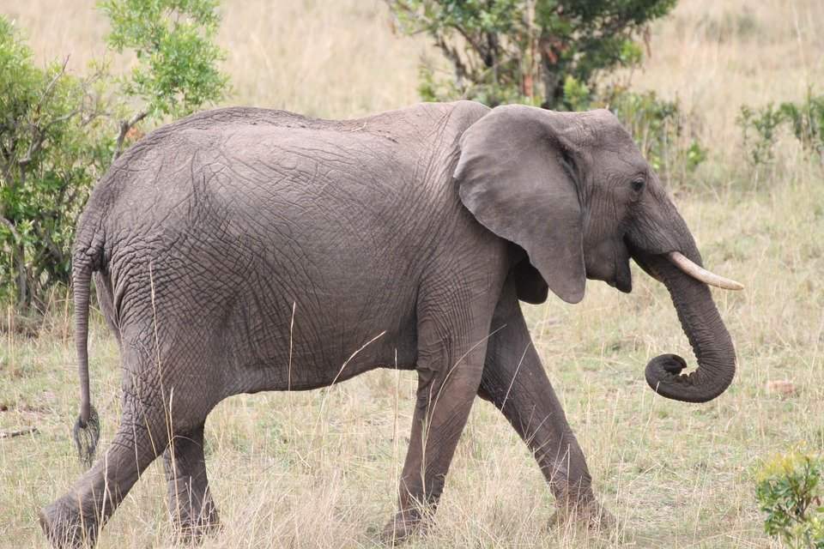
SLON
DLHÝ CHOBOT, MALÝ CHVOSTÍK,
UŠI AKO VRÁTA.
POZNÁTE UŽ, MILÉ DETI,
SVOJHO KAMARÁTA?

Slide 19
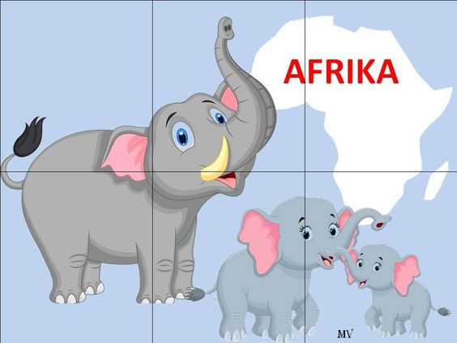

Slide 21
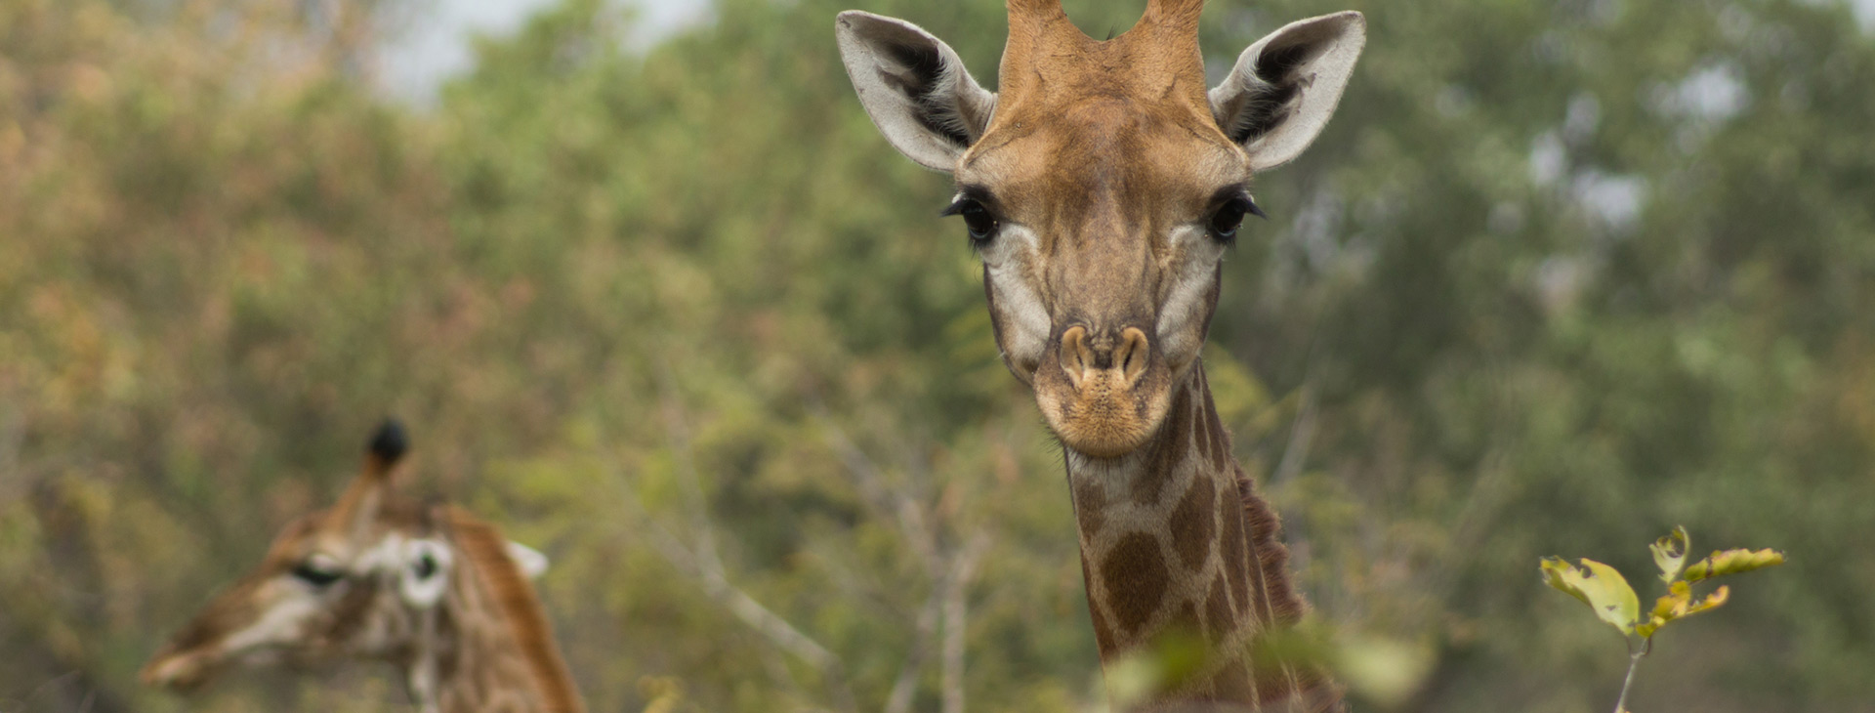
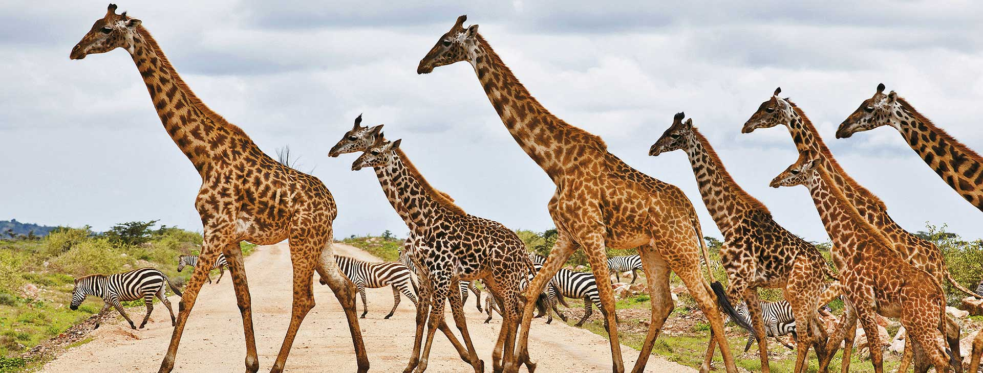
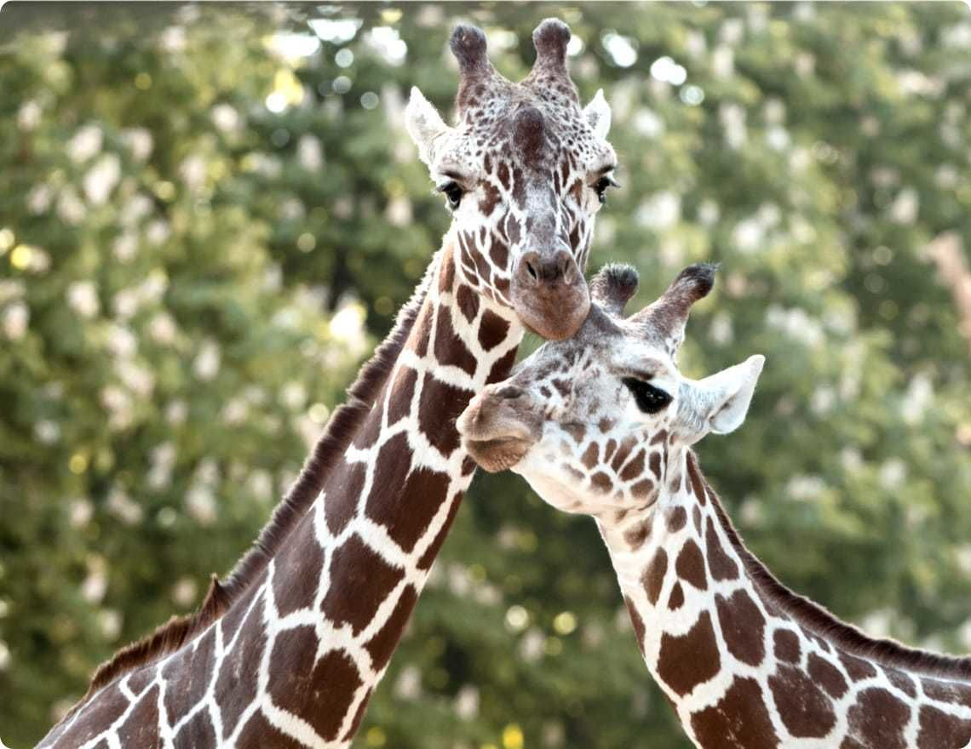
ŽIRAFA
DLHÝ KRK A DLHÉ NOHY,
A NA HLAVE MALÉ ROHY

Slide 22
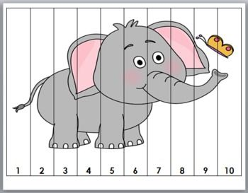

Slide 23
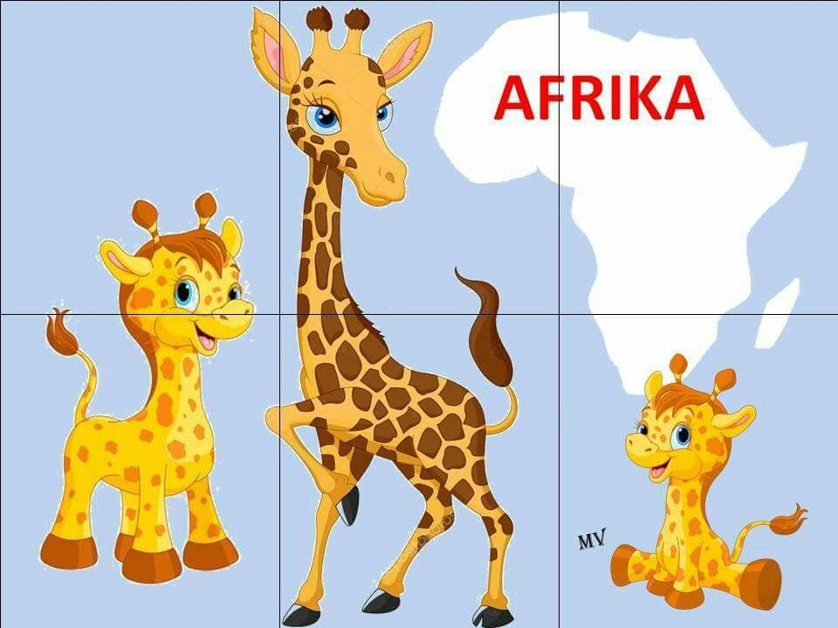

Slide 24
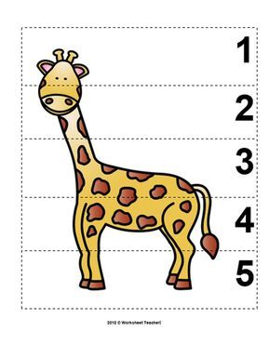

Slide 25
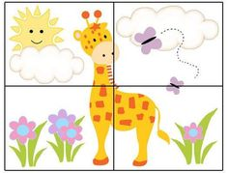

Slide 26
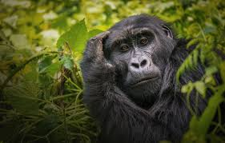
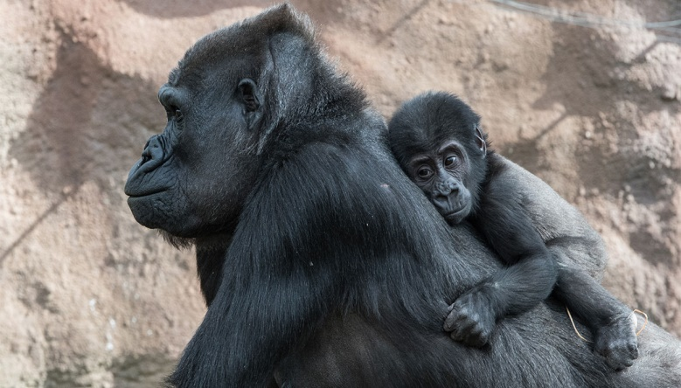
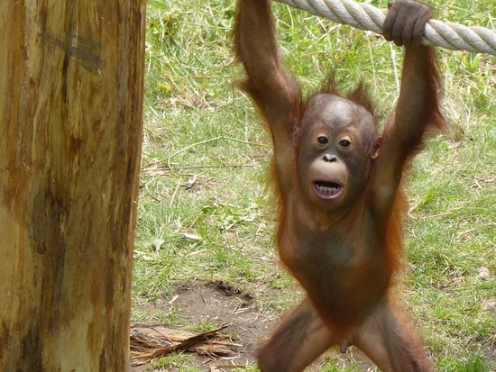
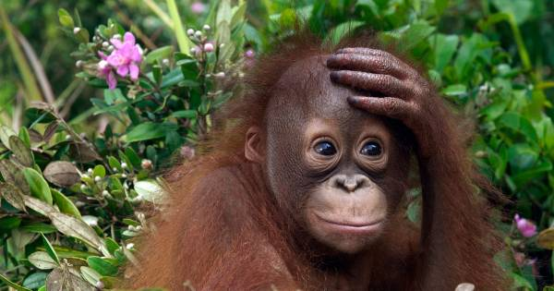
ŠIMPANZ, GORILA
V DŽUNGLI ONA DOMA JE,
PO HRUDI SI BUBNUJE

Slide 27
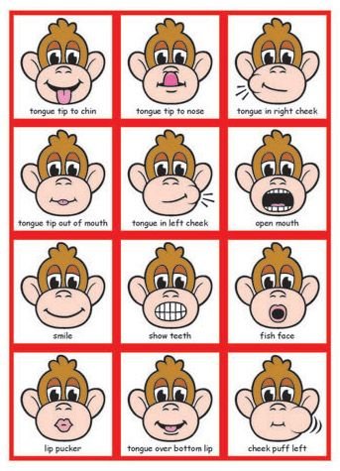
OPAKUJ PO OPICI

Slide 28
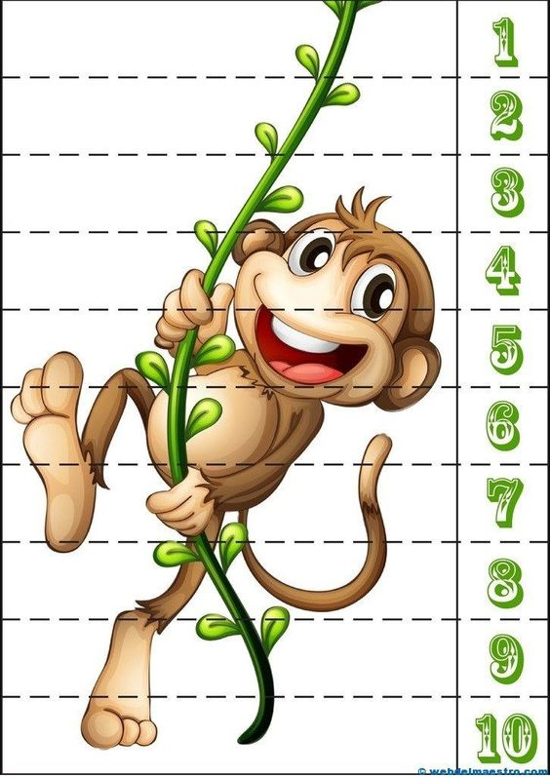

Slide 29
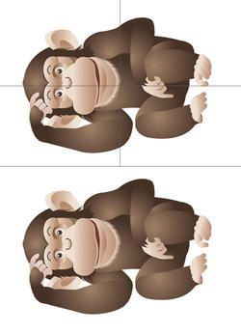

Slide 30
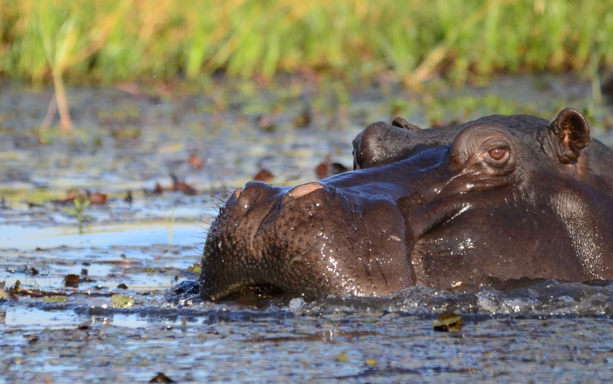
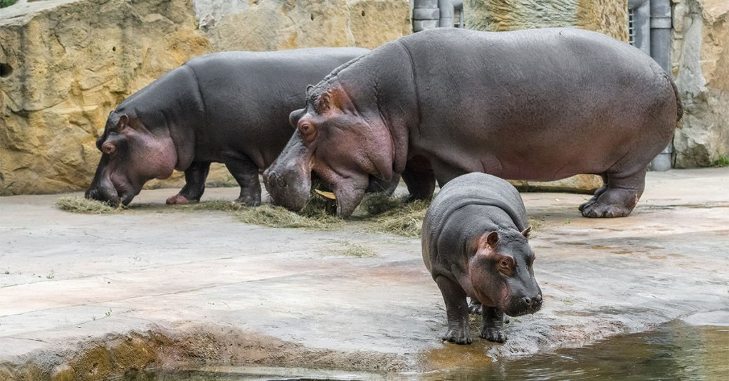
HROCH
PAPUĽU MÁ VEĽMI VEĽKÚ,
NEĽAHNE SI NA POSTIEĽKU.
RADŠEJ LEŽÍ V BAHNE, OCH!
VO VODE JE ŠŤASTLIVEC,
S HROŠOU KOŽOU LENIVEC

Slide 31
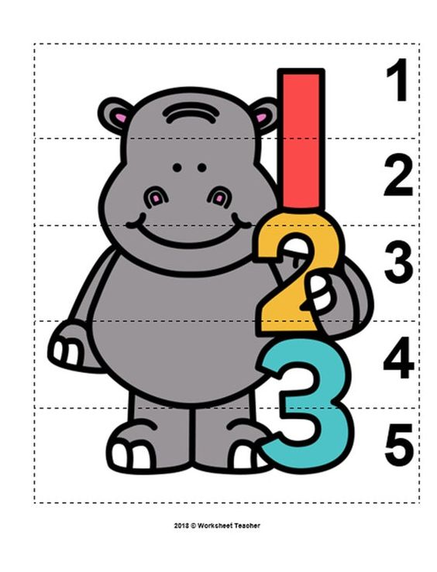

Slide 32
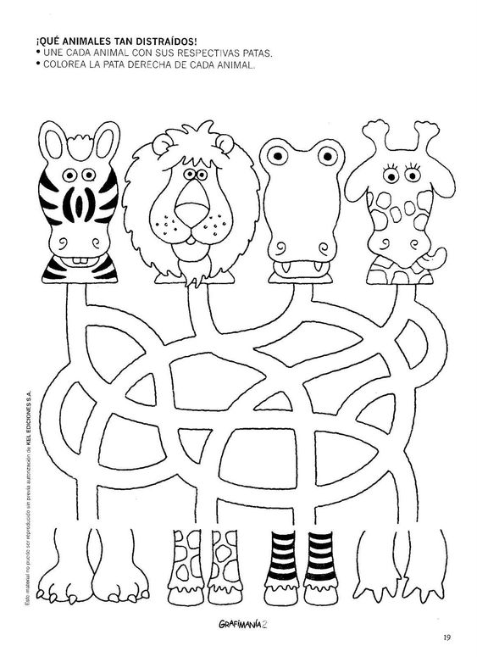
NÁJDI MOJE NOHY

Slide 36
KONIEC

